Slide 1
Operētājsistēmas
Datora attālā vadība
Ilvars Mizniks

Slide 2
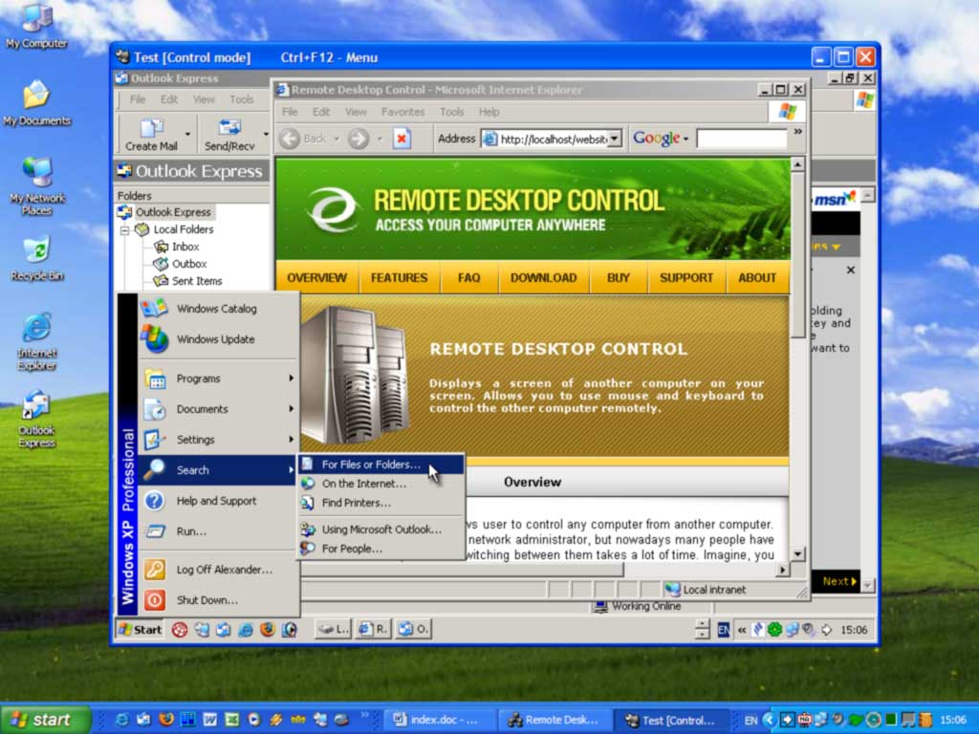
Attālā vadība - dators logā

Slide 3
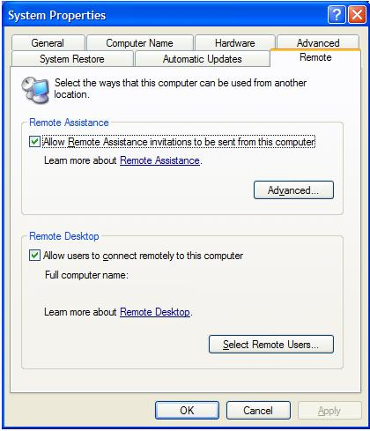
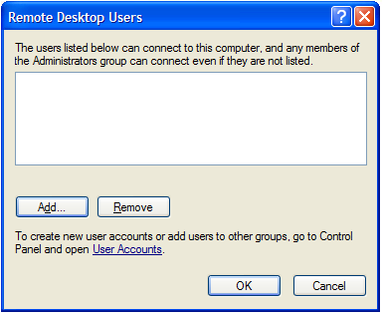
Remote Desktop ieslēgšana

Slide 4
Divi attālās vadības režīmi
Lietotājs var lūgt cita lietotāja (eksperta) palīdzību
Atļaujot piekļuvi, eksperts var kontrolēt lietotāja darbvirsmu
Dalīta piekļuve
Lietotājs saglabā kontroli pār pieslēgumu
← Remote Assistance
Iespēja pieslēgties Windows datoram
Lietot datoru un tā resursus, fiziski neesot tam klāt
Veidojas atsevišķs pieslēgums
Vienai darbstacijai var būt tikai viens pieslēgums
Izveidojot jaunu pieslēgumu iepriekšējais tiek pārtraukts
← Remote Desktop

Slide 5
Ko var izdarīt ar RD ?
Attālināta piekļuve diskiem (drive mapping)
Failu kopēšana
Lokālo un attālināto printeru izmantošana
Audio plūsmas saņemšana
Augstas kvalitātes attēls (izšķirspēja, krāsas)
Klaviatūras ātrie taustiņi darbojas
Perifēro iekārtu un pieslēguma portu kontrole
Pieeja visai uzstādītai programmatūrai

Slide 6
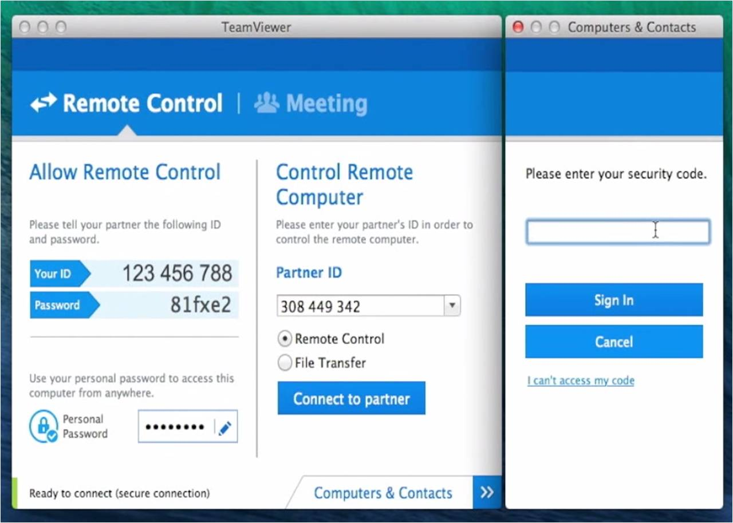
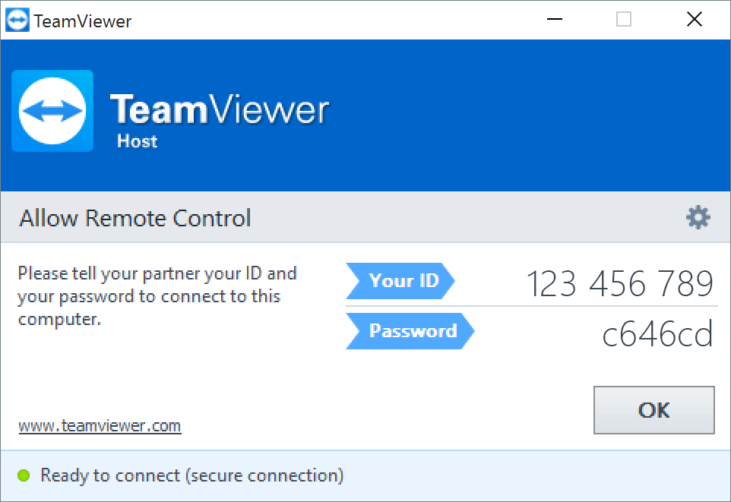
Programma «Team Viewer»
Parasti lieto nevis iebūvēto rīku, bet programmu «Team Viewer».
Atbalsta praktiski visas šodien lietotās OS.
Tiek uzskatīta par drošāku, salīdzinot ar iebūvēto rīku.

Slide 7
Windows instalācija Hands-free [1]
Vai iespējams instalējot Windows, nesēdēt pie datora ?
Lai instalācija pati atbild uz uzdotajiem jautājumiem.
Jā, tāda iespēja pastāv jau kopš Windows 95 laikiem.
Nepieciešams izdarīt 2 lietas :
Izveidot teksta failu, kurā jāuzraksta atbildes uz tiem jautājumiem, kurus mums uzdos instalācija. Faila nosaukums :
  Unattend.txt, ja instalējam no cietā diska.
  Winnt.sif, ja instalējam no CD/DVD. Failam jāatrodas uz disketes.
  Jebkāds, ja instalējam pa lokālo tīklu.
Ja būs pieejams fails, tas vēl nenozīmē, ka instalātors to atradīs. Programma setup.exe jāpalaiž ar atbilstošām atslēgām,
teksim setup.exe -? Vai jāveido BAT fails.

Slide 8
Windows instalācija Hands-free [2]
[Unattended]
;; Sekcijas nosaukums. Tas vienkārši jāuzraksta, lai izpildītos automātiskā instalēšana
AutoActivate =No
; neaktivizēt Windows
DisableDynamicUpdates=Yes
; nepieslēgties Microsoft lapai
WaitForReboot=No
; negaidīt 15 sekundes pirms restarta
[Shell]
;; Sekcijas nosaukums. Atbild par Windows ārējo izskatu
DefaultStartPanelOff=Yes
; Izmantot klasisko Windows 2000 stilu, nevis Windows XP vai jaunākus stilus
DefaultThemesOff=Yes
; tas pats par tēmām
[SystemRestore]
;; Sekcija atbild par System Restore
CheckpointCalendarFrequency=1
; Cik reizes dienā veidod kontrolpunktus
MaximumDataStorePercentOfDisk=10
; Cik procents no diska vietas tiem veltīt
← Faila piemērs. Ja instalātors neatradīs atbildes uz kādiem jautājumiem, tas prasīs jums.

Slide 9
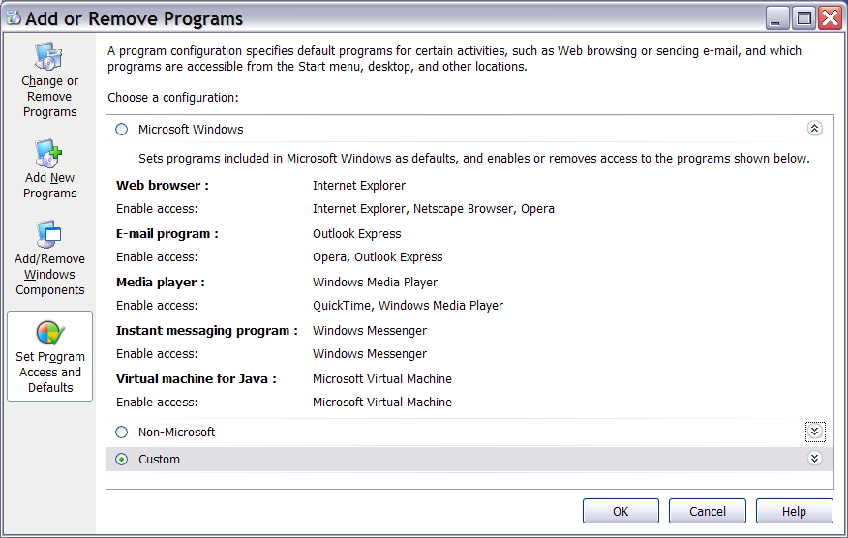
Izvēlies programmu [1]

Slide 10
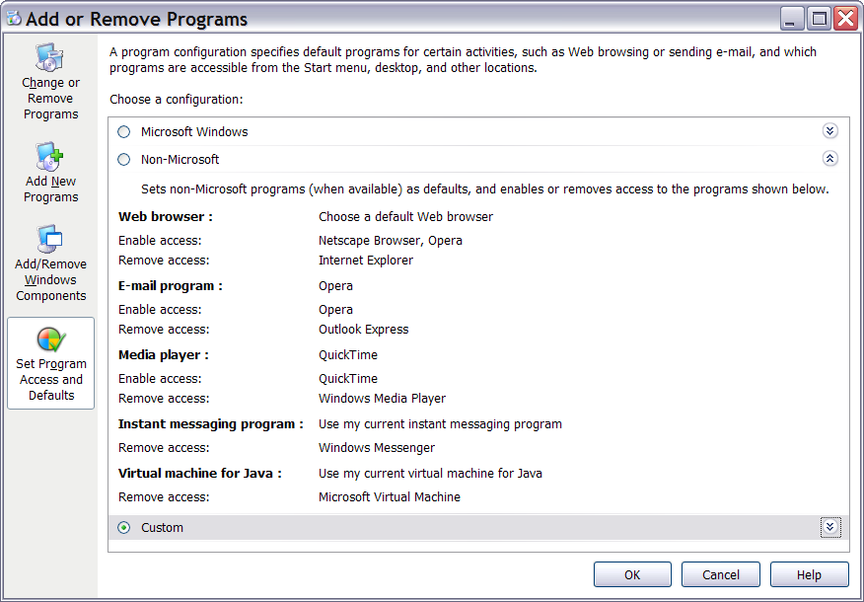
Izvēlies programmu [2]

Slide 11
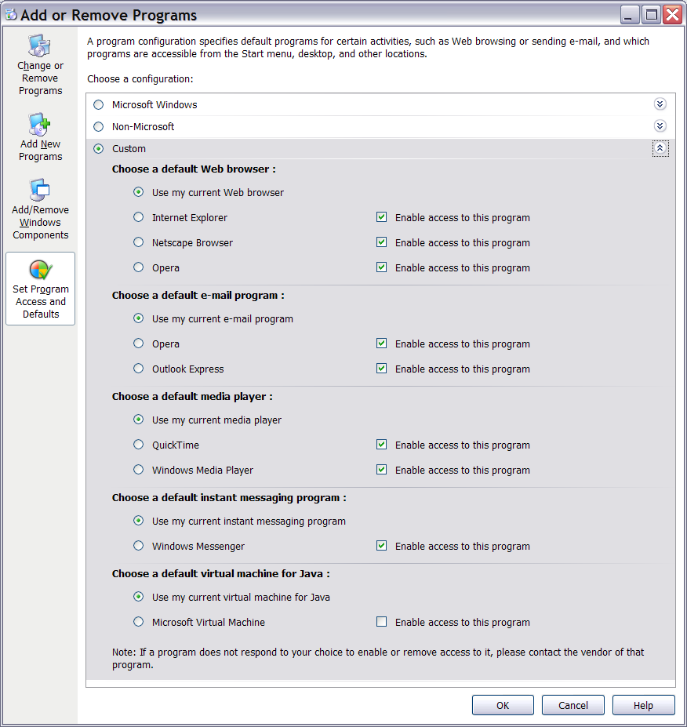
Izvēlies programmu [3]
Šis rīks parādās tikai sākot ar Windows XP.
Alternatīva : palaist konkrētu programmu un uzstādīt to par galveno.

Slide 12
Jautājumi un komentāri

